Slide 1
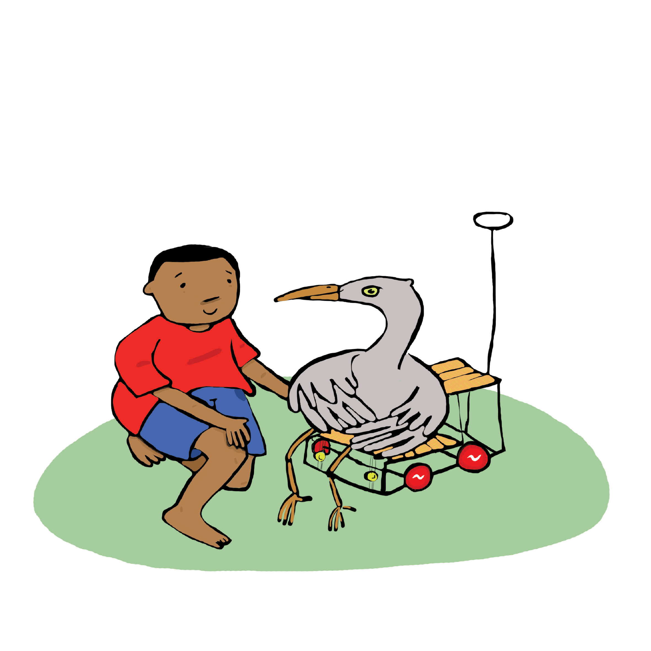

我来帮你
Andrea Abbott·Olivia Villet·Fanthima Kathrada

Slide 2
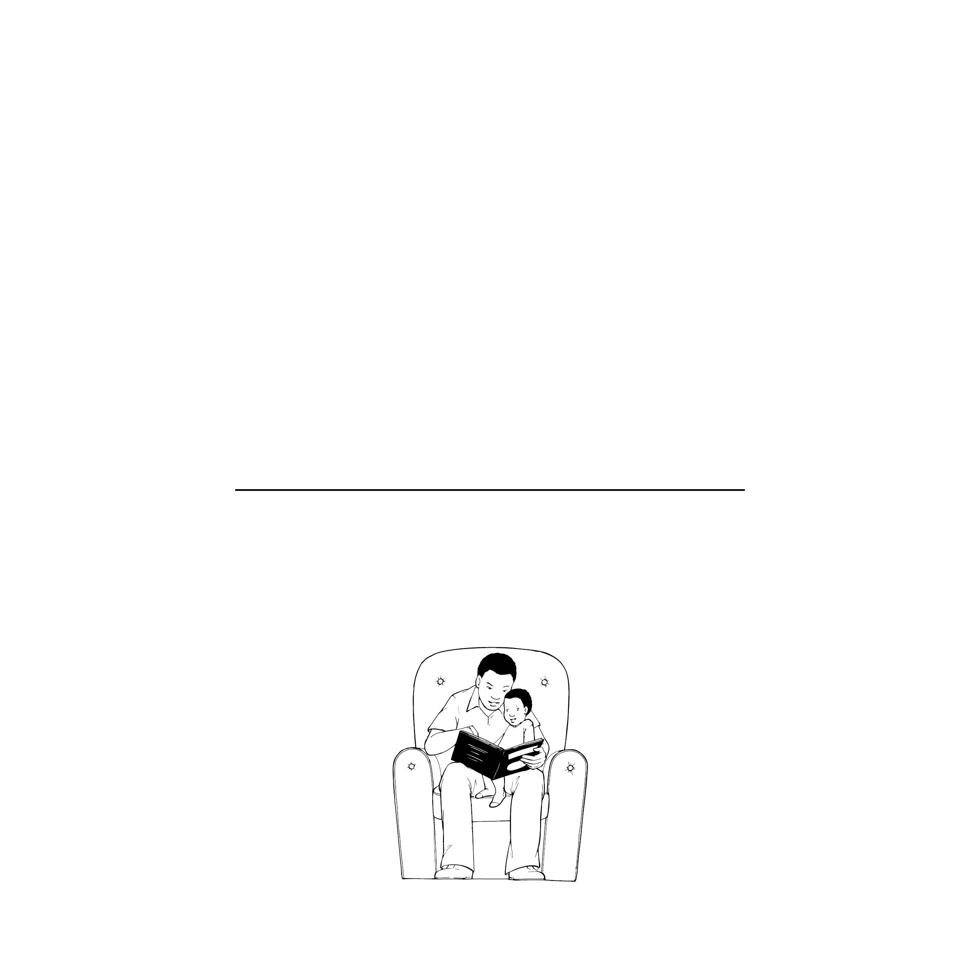
我来帮你
这本书属于

Slide 3
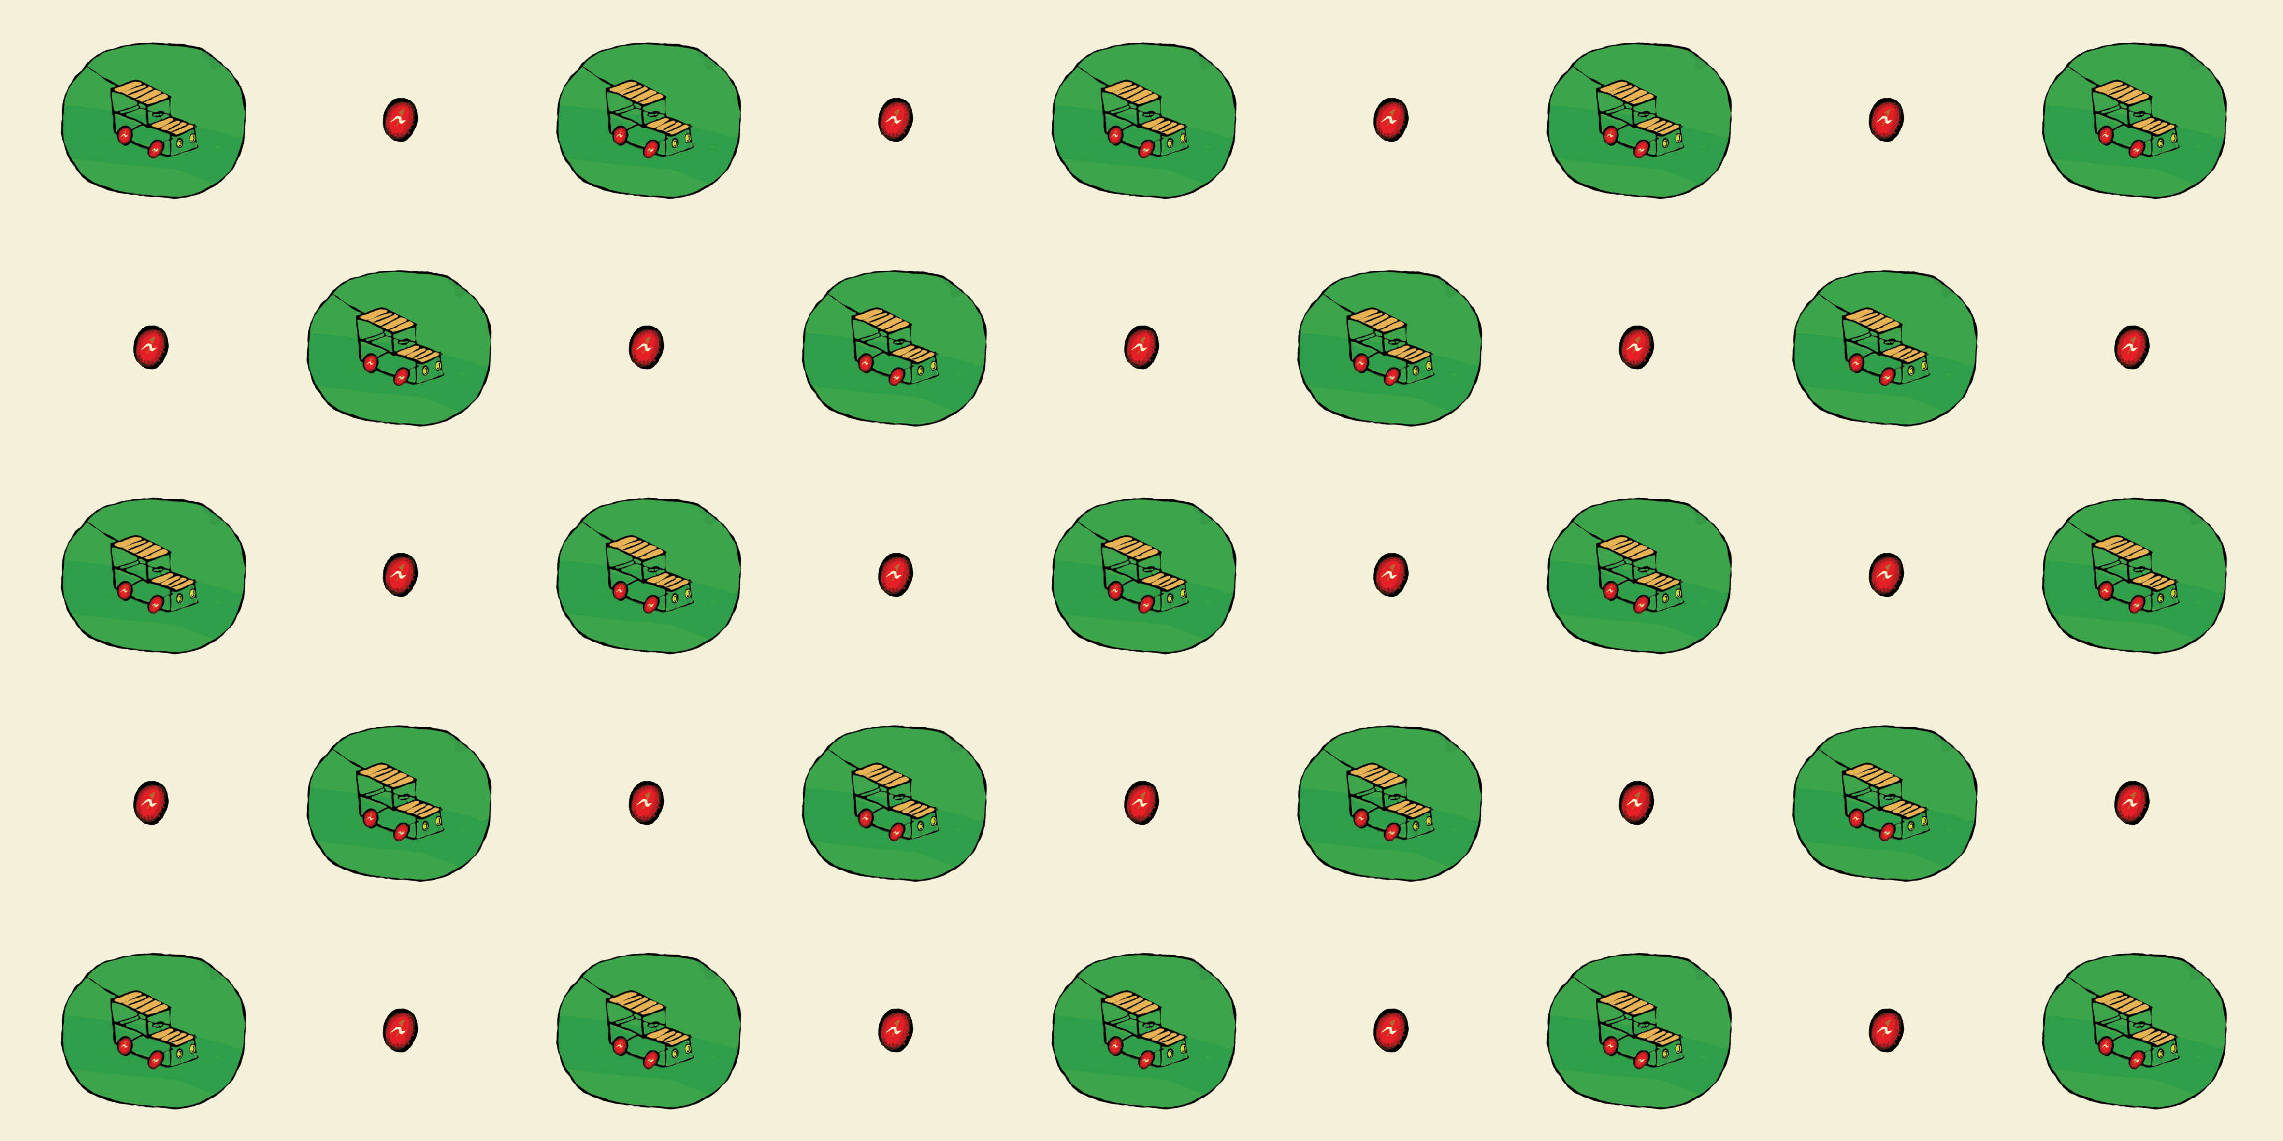

Slide 4

我来帮你
Andrea Abbott·Olivia Villet·Fanthima Kathrada

Slide 5
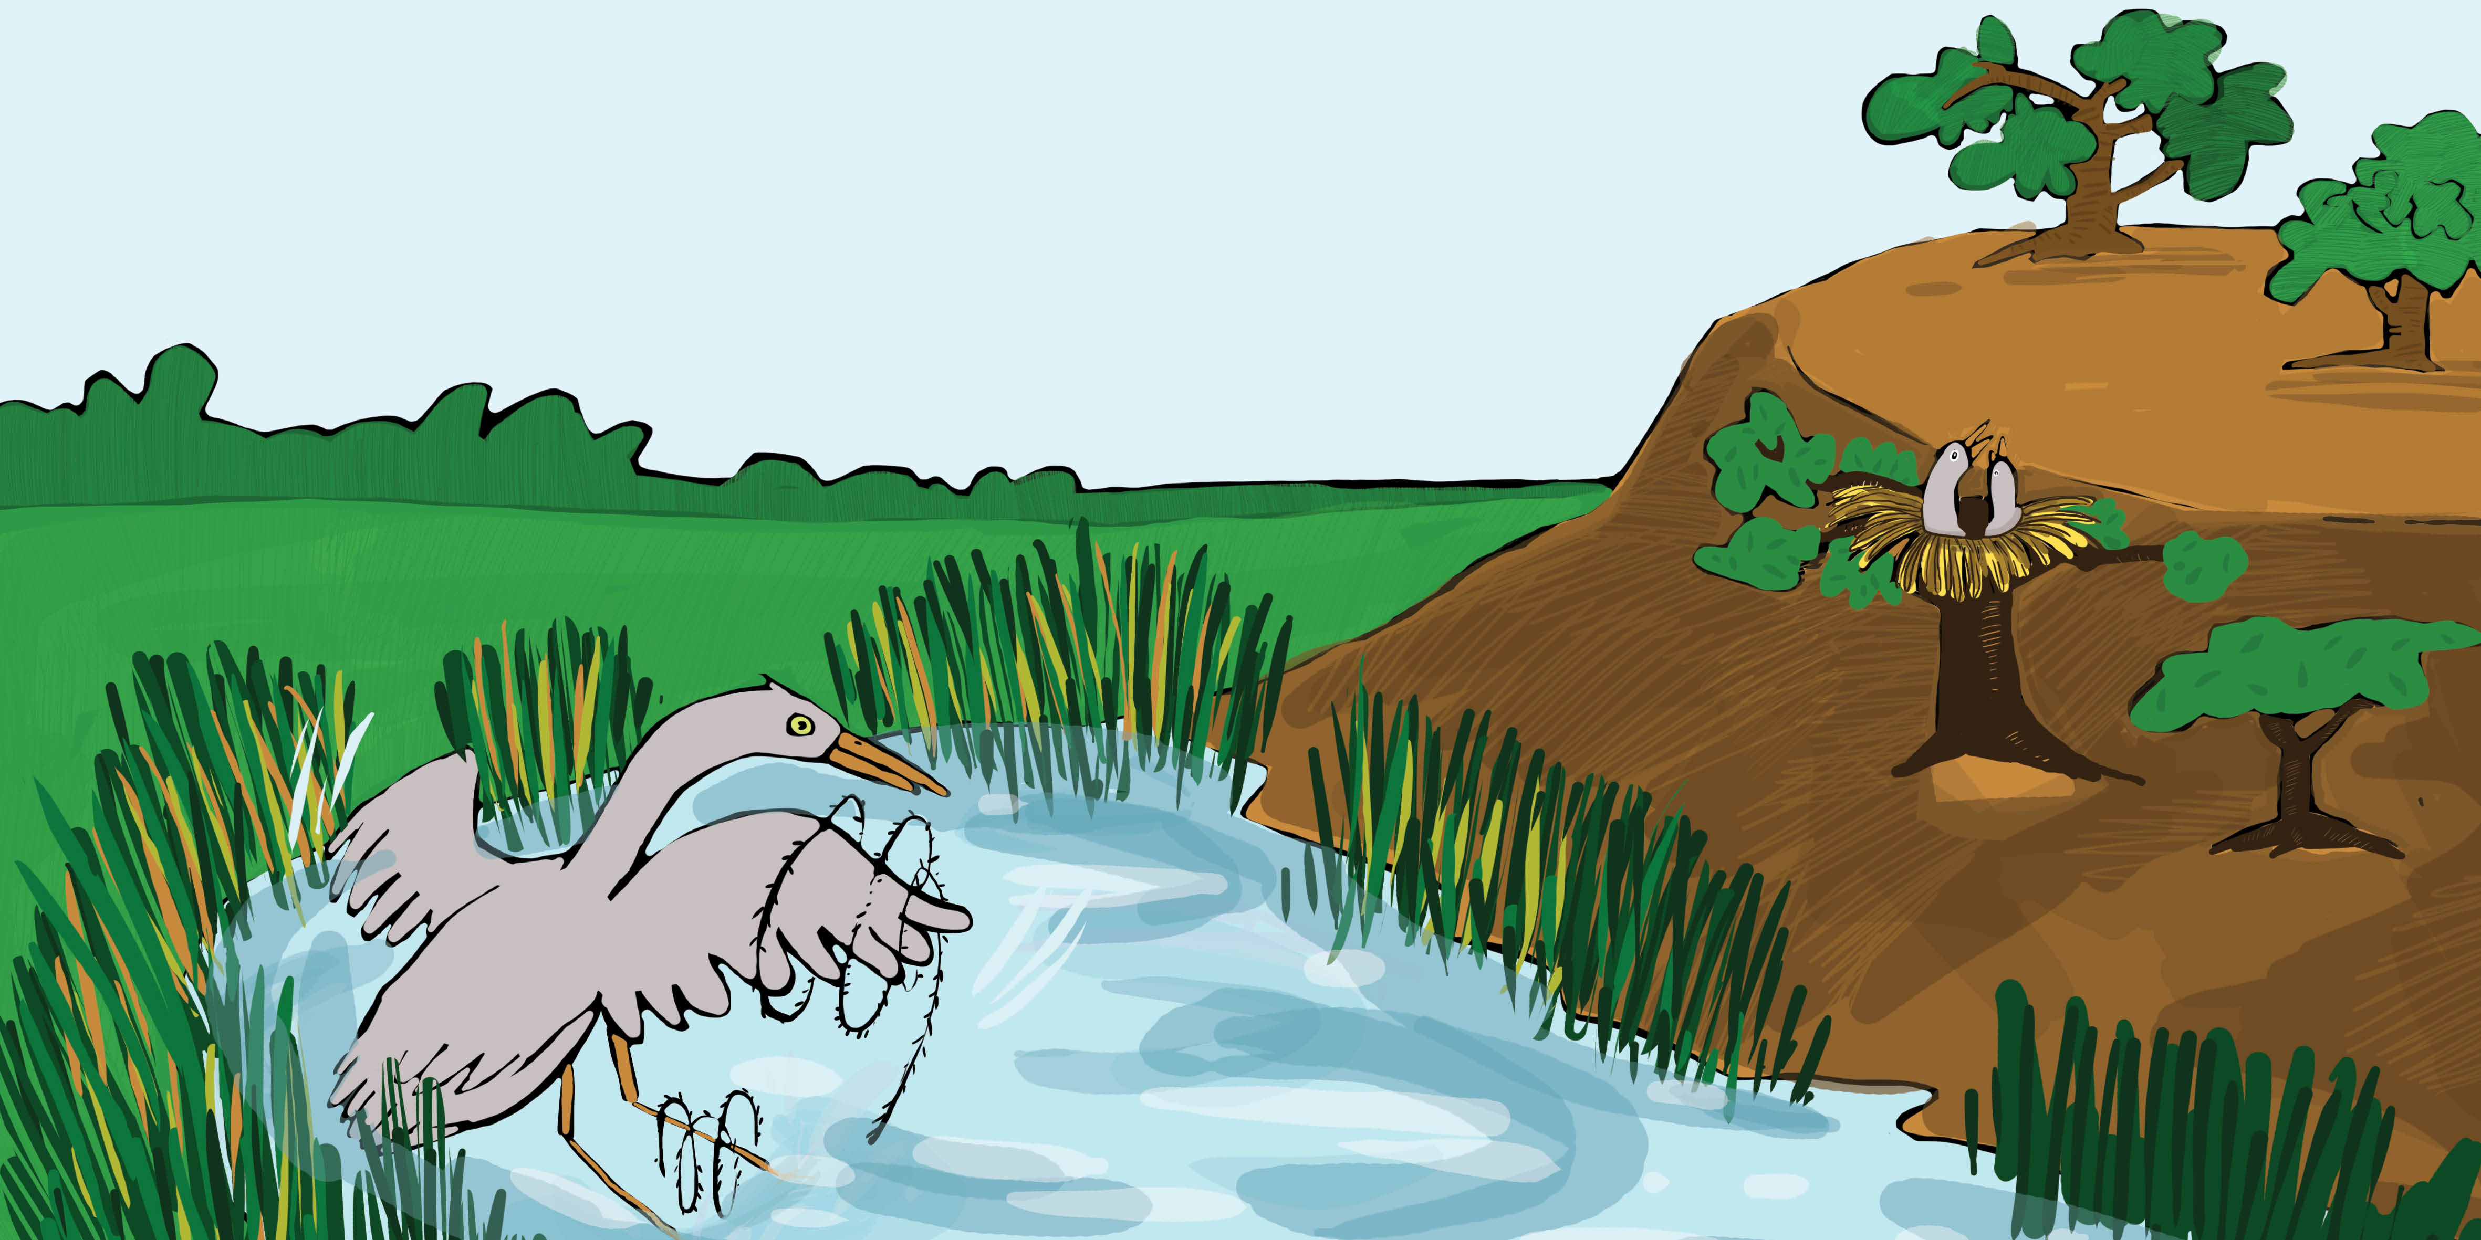
“啊！”鹭妈妈的翅膀和腿被带刺的铁丝网弄伤了。

Slide 6
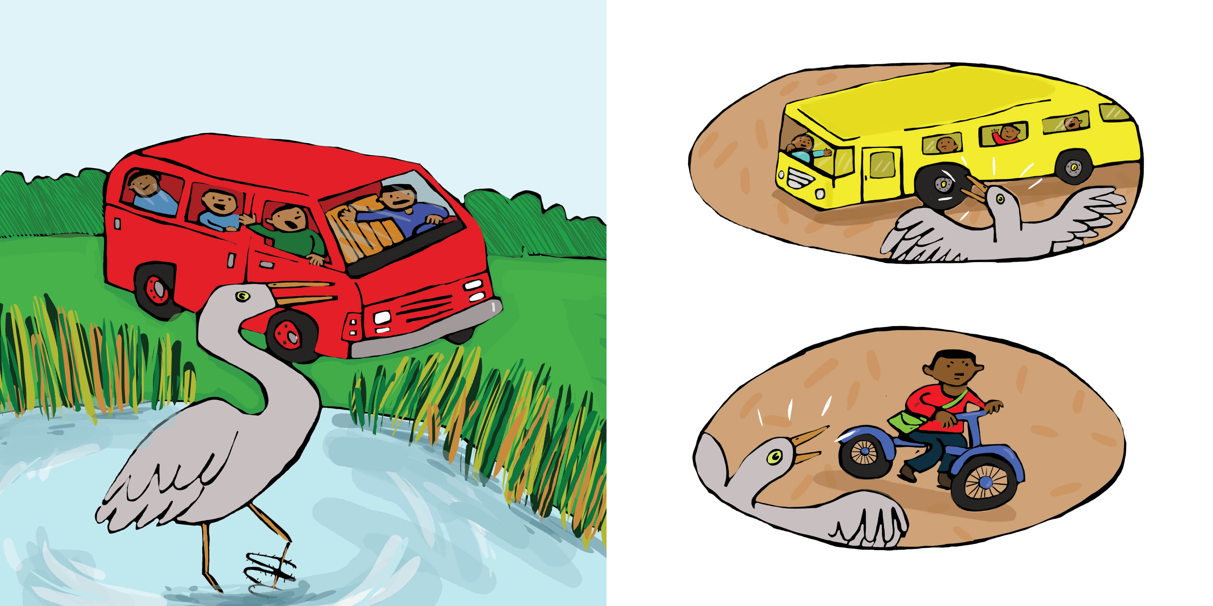
“我受伤了。我不能回家看我的孩子们。”
“请帮帮我。”

Slide 7
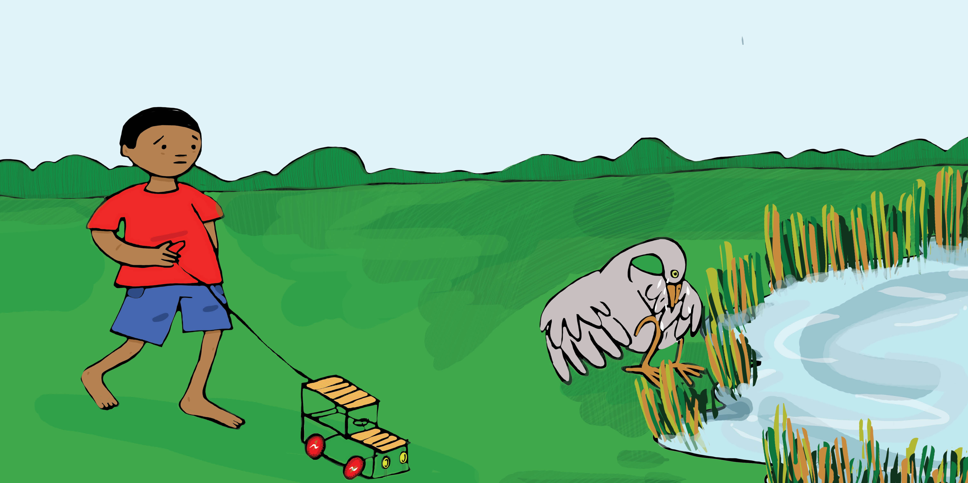
“鹭妈妈你在哭什么？”
“我不能回家看我的孩子。”

Slide 8
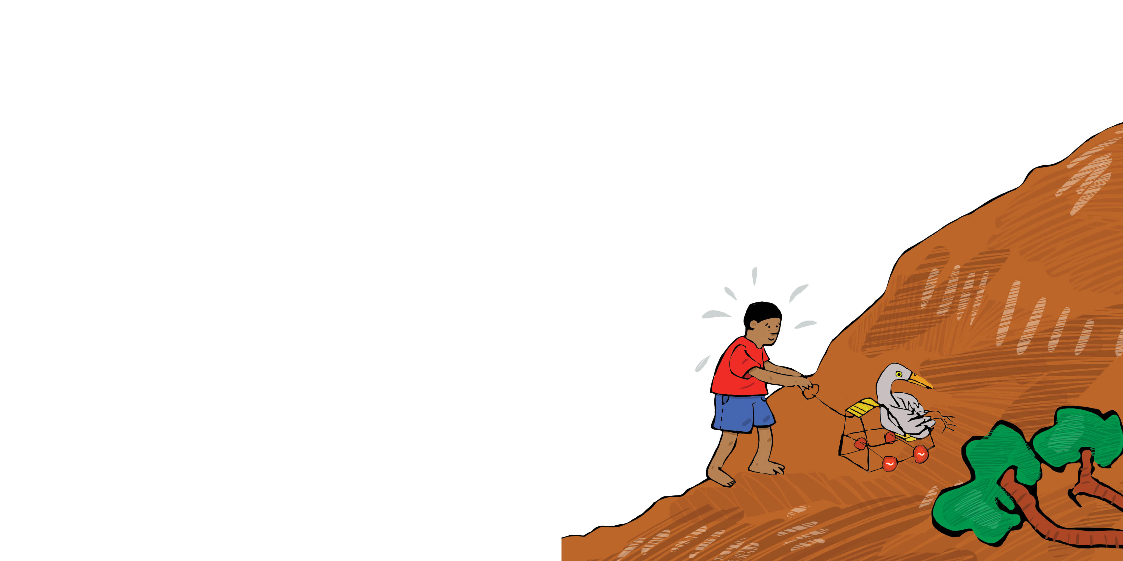
“我来帮你。”隆基尔说。

Slide 9
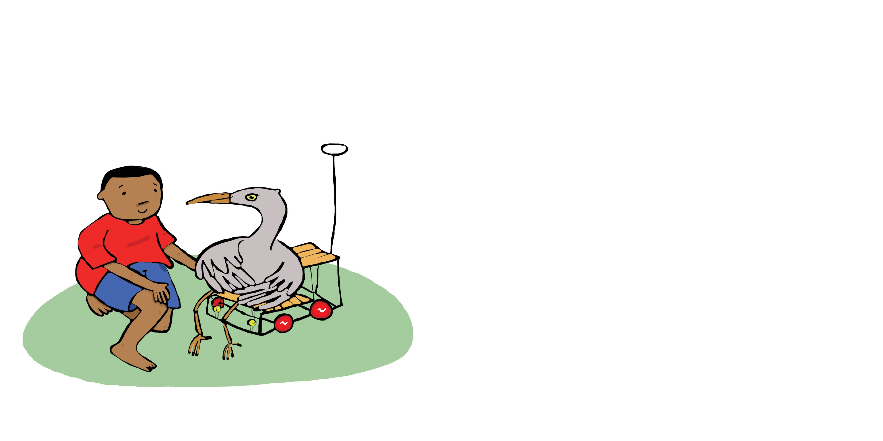
“谢谢你，隆基尔。”

Slide 10
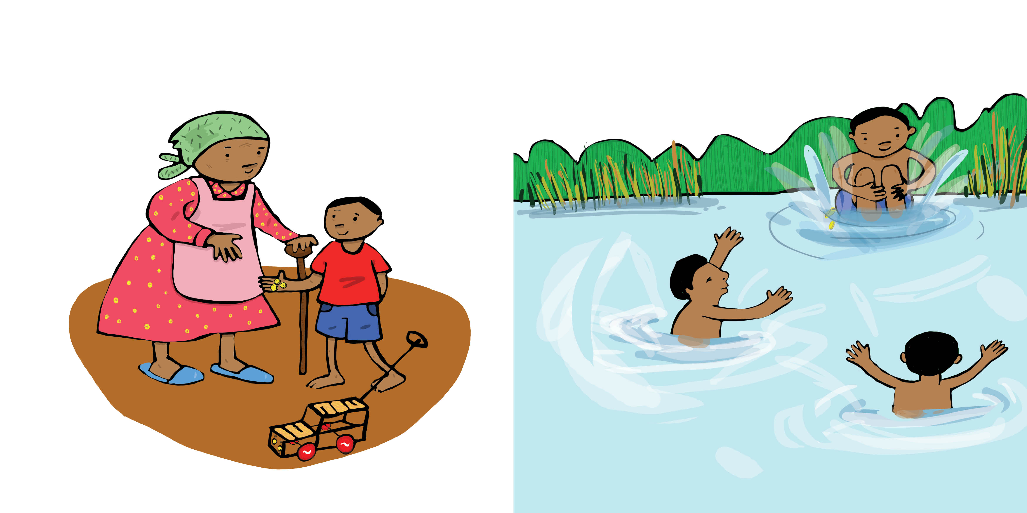
第二天，奶奶让隆基尔去商店买面包。
走到一半，他停下来和朋友在河里玩。

Slide 11
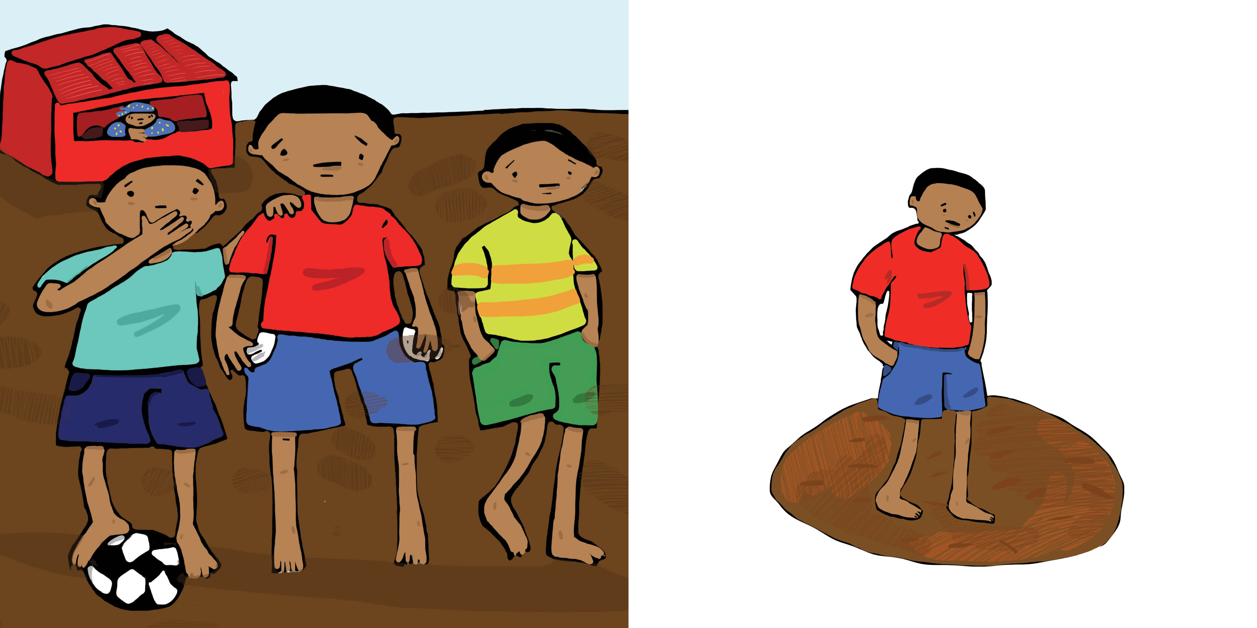
呀！钱不见了。

Slide 12
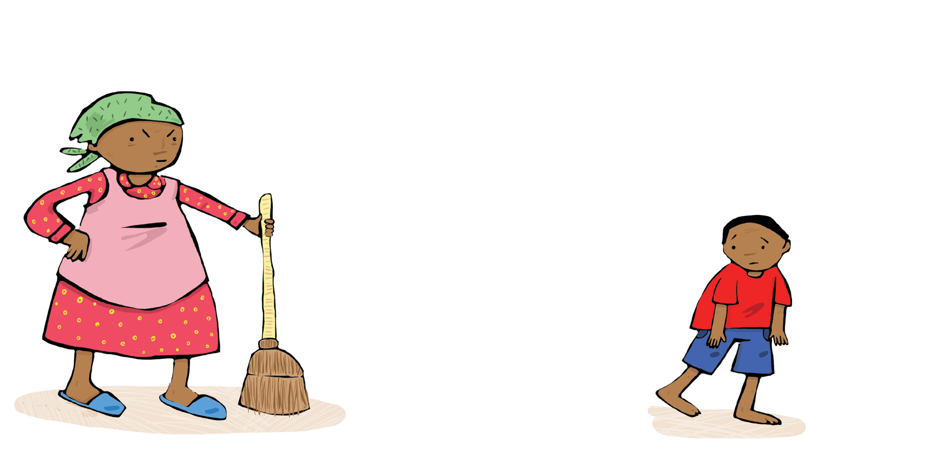
“找到钱之前别回家！”

Slide 13

“隆基尔，你在哭什么？”

Slide 14
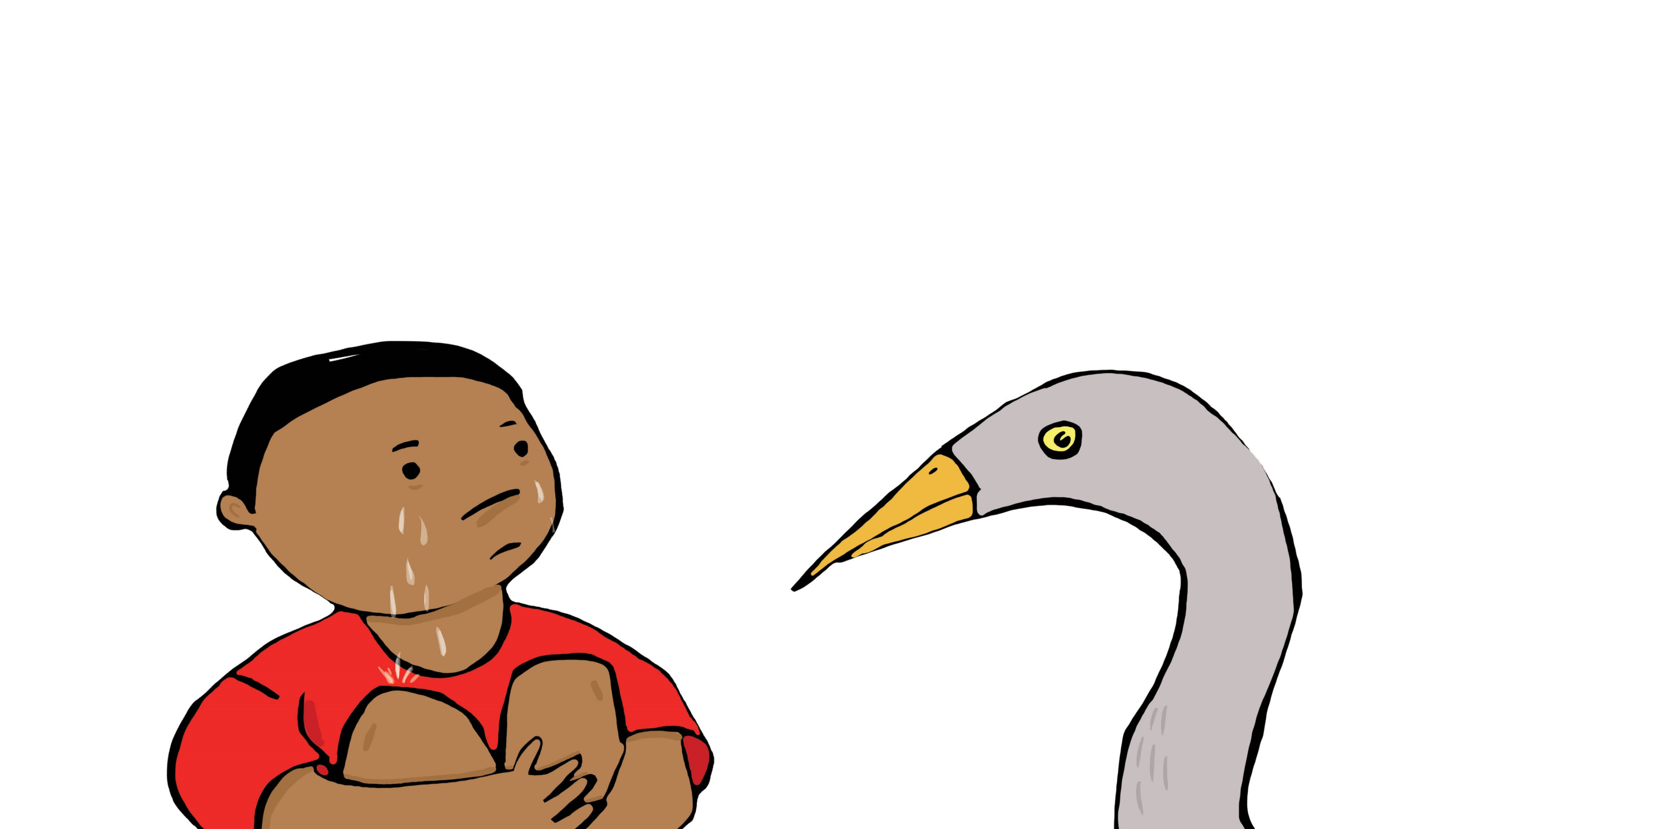
“我弄丢了奶奶给我用来买面包的钱。我们没有晚餐了。”
我来帮你。

Slide 15

鹭妈妈锐利的眼睛一下看到水里闪闪发光的硬币。

Slide 16

“谢谢你，鹭妈妈。”

Slide 17
